Slide 1
网站变更监控自动报告
澎湃新闻-首页
2026-04-20 19:27:04

Slide 2
分析结论
1. **近期活跃度较低**：过去7天仅有一次数据更新（4月20日），总变更次数仅为2次，整体内容更新频率偏低。
2. **热点内容集中**：近30天最受关注的记录为“习近平同沙特王储兼首相穆罕默德通电话”，且关联变更次数最多，显示当前内容焦点较为单一。
3. **整体数据量有限**：总变更次数仅2次，说明数据规模较小或处于早期阶段，需进一步观察长期趋势。

Slide 3
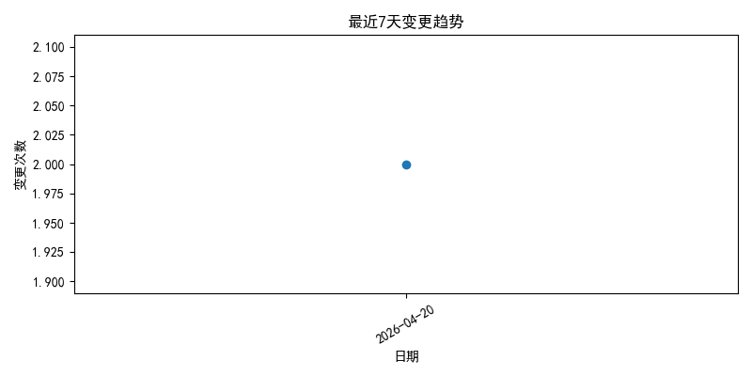
source_26_20260420_192704_trend.png

Slide 4
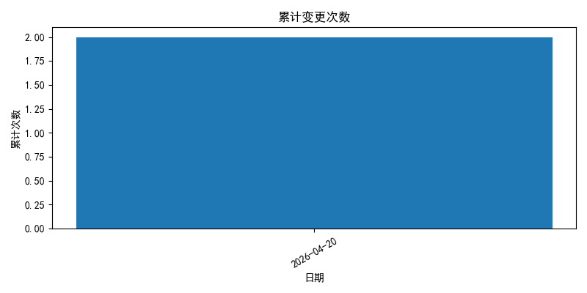
source_26_20260420_192704_cumulative.png

Slide 5
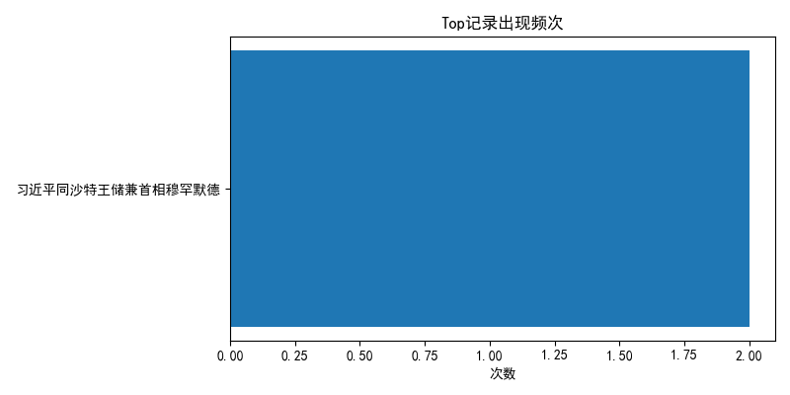
source_26_20260420_192704_top.png

